Slide 1
Проект с использованием PyGame Игра Пентаго
Кулямин Максим Александрович

Slide 2
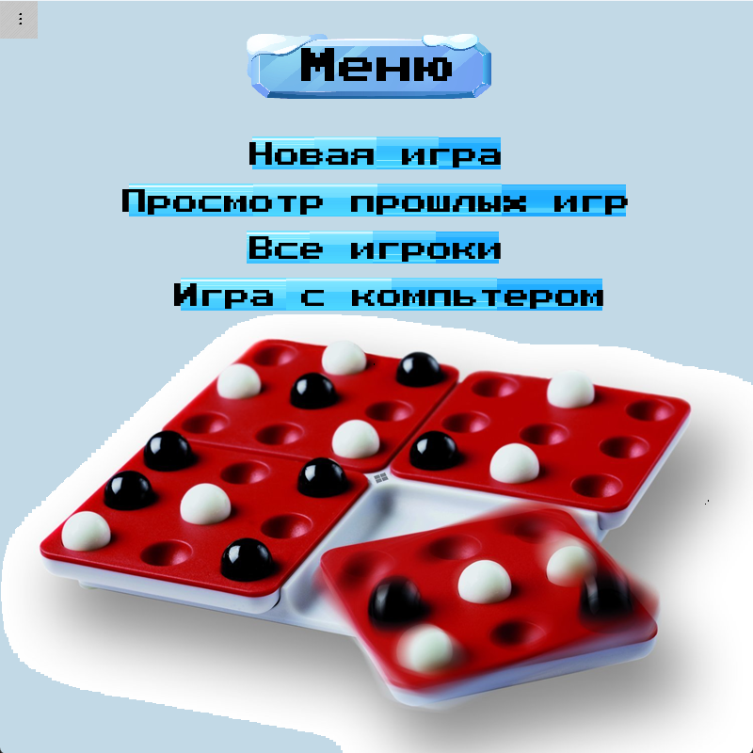
Введение
"Пентаго" – это захватывающая стратегическая настольная игра.
Я постарался добавить в игру максимально понятный интерфейс и при этом множество функций, которыми возможно захочет воспользоваться игрок.
Игра дает возможность как играть вместе с другом, так и против компьютера.
Игра написана полностью с использованием PyGame и работает так, как я задумывал изначально.

Slide 3
Описание реализации
Я захотел сделать игру максимально удобной, чтобы пользователям было удобно в нее играть.
Сначала я реализовал создание новой игры, игроки записывают свои имена, игра начинается.
Однако я посчитал, что если вдруг игроки захотят завершить игру досрочно, необходимо иметь возможность сохранить позицию и потом продолжить ее на последнем моменте.
В какой-то момент мне стало интересно узнать, кто из игроков играет лучше всех. Для этого я создал таблицу с данными о всех игроках, когда либо побеждавших в данной игре.
После этого я перешел к самому сложному. Создание ИИ для игры против компьютера требовало изучения многих технологий и алгоритмов, о которых я ранее не знал. У меня получилось создать алгоритм, который играет с игроком и делает осознанные ходы.

Slide 4
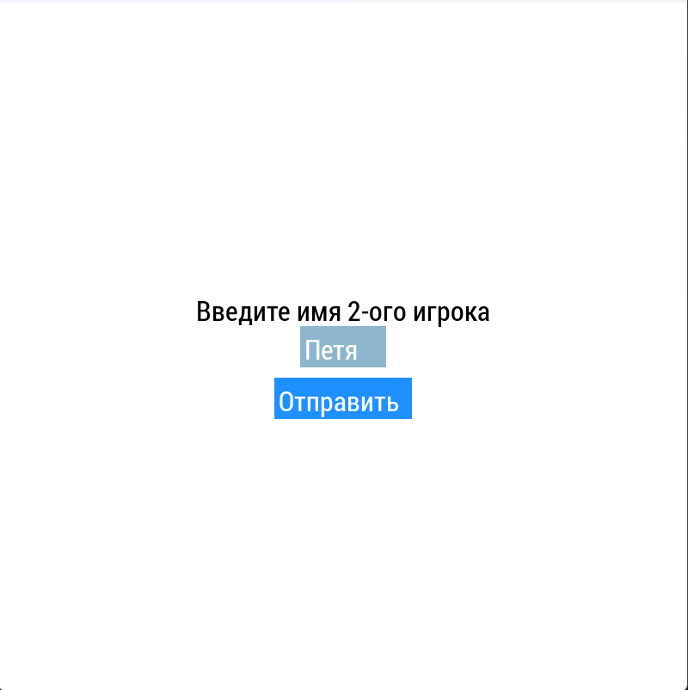

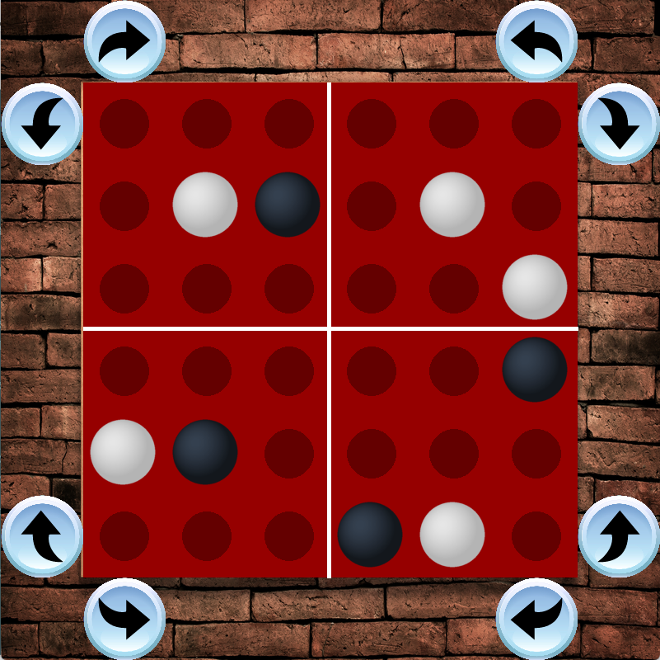
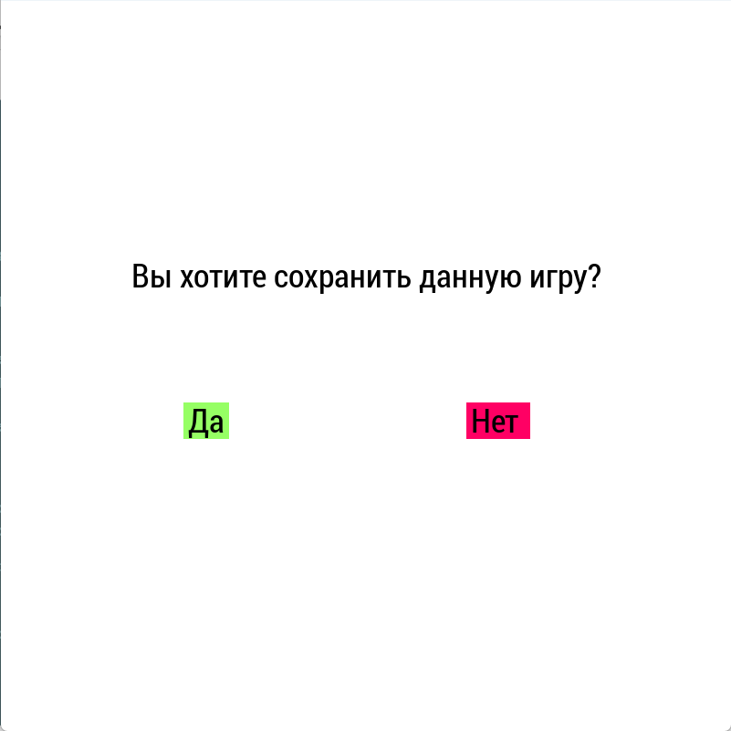
Новая игра
Два игрока по очереди записывают свои имена в специальное поле.
Игра начинается, ход первого игрока определяется жребием. Игра сообщает кто ходит первым.
Игроки по очереди ставят свои фишки и вращают поля. Компьютер проверяет на то, что игра завершилась.
Если игроки решают завершить игру, у них есть возможность сохранить игру на данной позиции.

Slide 5
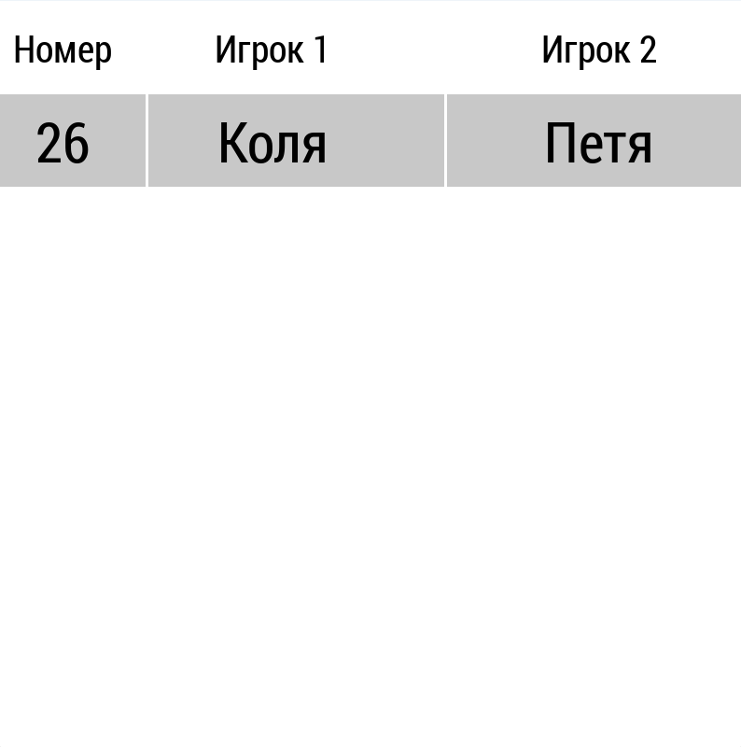
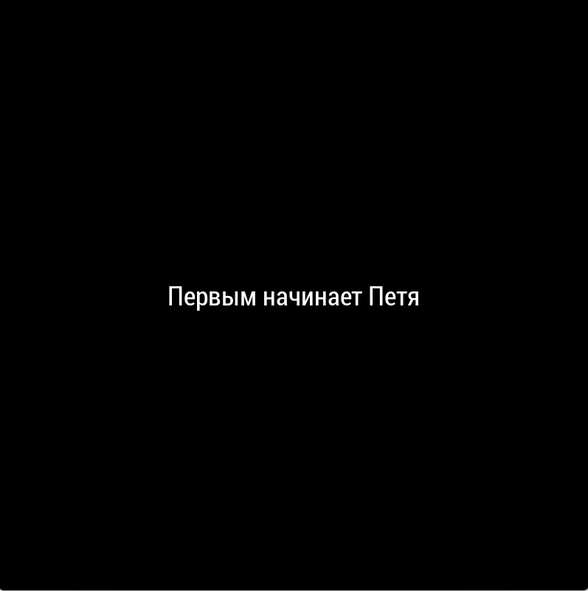

Незавершенные игры
При нажатии на текст «Просмотр прошлых игр» в главном меню пользователь попадает в таблицу, где в виде таблицы изображена информация о незавершенных играх.
При нажатии на нужную строку таблицы запустится сохраненная игра. Игра выведет, кто ходит на начало игры.
Игра продолжается с последней позиции. Игроки так же имеют возможность сохранить игру, если решат выйти из нее.
В случае победы одного из игроков или ничьей, игра удалится из списка игр.

Slide 6
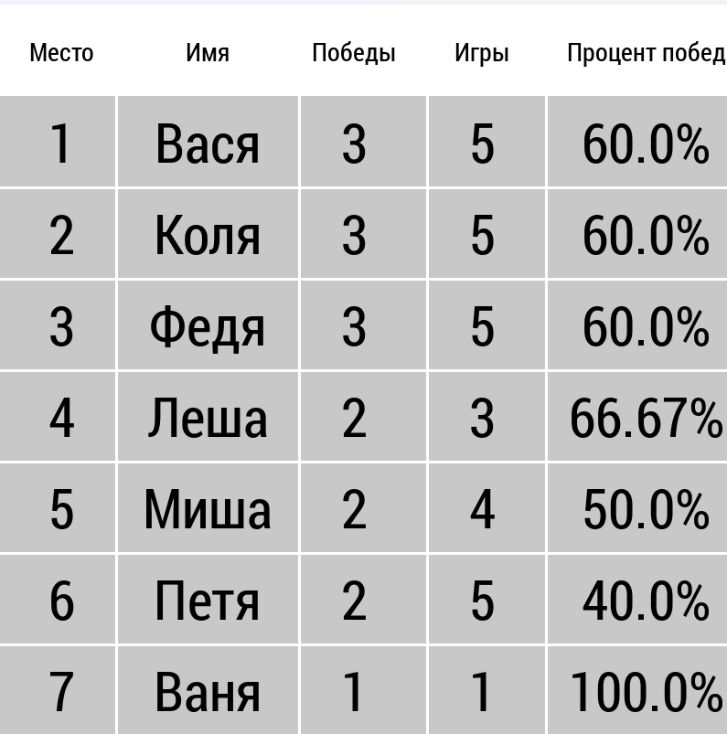
Показать лидеров
Окно для отображения лидеров откроется после нажатия на текст «Все игроки». Откроется таблица, в которой игрок сможет посмотреть статистику каждого игрока, который когда-либо побеждал(кто не выигрывал, простите).
С ее помощью можно определить, кто лучше всех играет, она берет статистику из базы данных, созданной с помощью программы SQLite. Игры, которые не завершились не влияют на статистику.

Slide 7
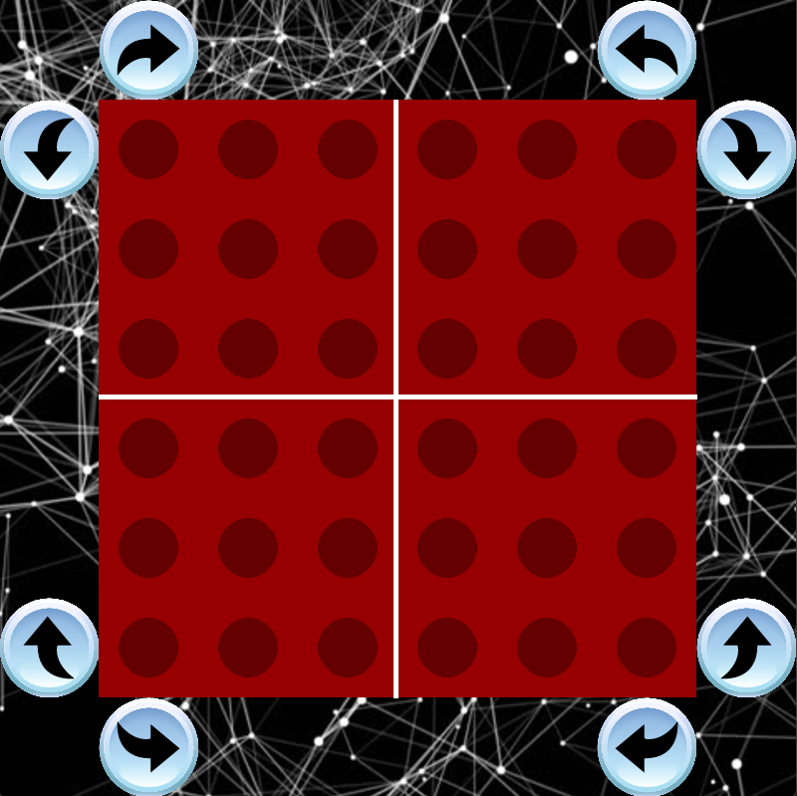

Игра с компьютером
Пожалуй, это та часть, из-за которой я горжусь своим проектом.
Я долго думал, как создать алгоритм, позволяющий компьютеру выбирать ход.
С использованием внешних источников я нашел алгоритм минимакс на своем проекте, но столкнулся с большим количеством проблем.
В итоге, я решил проблему, используя несколько дополнительных алгоритмов.

Slide 8
Заключение
Проект имеет очень много направлений развития от доработки ии до создания мультиплеера и готового приложения, однако этот проект стал для меня очень важным. Я знаю каждую строку в его коде. Я изучил множество алгоритмов и инструментов при работе с ним. Мне нравится осознание того, что благодаря этому проекту я узнал многое, реализовал то, что для меня на первый взгляд было нереализуемо. Хоть проект и не имеет динамики, он стал тем, что я могу назвать своим главным проектом.

